Slide 1

Teknologi Wi-Fi
Alga Vania Salsabillah
3122600010/2 D4 IT A
Konsep Jaringan

Slide 2
802.11a
IEEE 802.11a adalah sebuah teknologi jaringan nirkabel yang merupakan pengembangan lebih lanjut dari standar IEEE 802.11 yang asli, tetapi bekerja pada bandwidth 5.8 GHz dengan kecepatan maksimum hingga 54 Mb/s. Metode transmisi yang digunakan adalah Orthogonal Frequency Division Multiplexing (OFDM), yang mengizinkan pentransmisian data secara paralel di dalam sub-frekuensi. Penggunaan OFDM memiliki keunggulan resistansi terhadap interferensi dengan gelombang lain, dan tentunya peningkatan throughput. Standar ini selesai diratifikasi pada tahun 1999.
Kelebihan:
Kecepatan tinggi pada zamannya
Lebih tahan dari interferensi jaringan
Perangkat lebih tahan lama
Kekurangan:
Saat ini sudah jarang digunakan
Speed maksimal hanya 54 Mbps
Jengkauan sinyal rendah serta kurang baik dalam menembus dinding atau benda yang padat

Slide 3
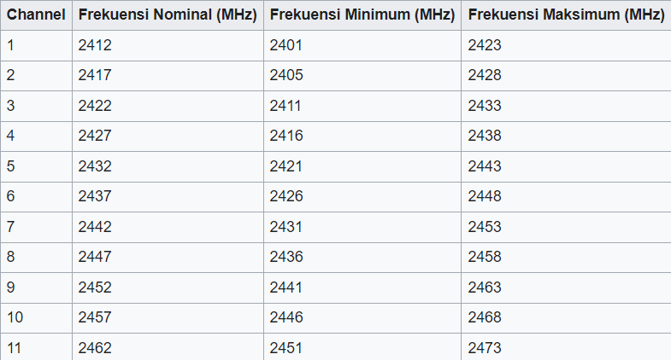
802.11b
IEEE 802.11b merupakan pengembangan dari standar IEEE 802.11 yang asli, yang bertujuan untuk meningkatkan kecepatan hingga 5.5 Mb/s atau 11 Mb/s tetapi tetap menggunakan frekuensi 2.45 GHz. Dikenal juga dengan IEEE 802.11 HR. Pada praktiknya, kecepatan maksimum yang dapat diraih oleh standar IEEE 802.11b mencapai 5.9 Mb/s pada protokol TCP, dan 7.1 Mb/s pada protokol UDP. Metode transmisi yang digunakannya adalah DSSS.

Slide 4
802.11g
IEEE 802.11g adalah sebuah standar jaringan nirkabel yang bekerja pada frekuensi 2,45 GHz dan menggunakan metode modulasi OFDM. 802.11g yang dipublikasikan pada bulan Juni 2003 mampu mencapai kecepatan hingga 54 Mb/s pada pita frekuensi 2,45 GHz, sama seperti halnya IEEE 802.11 biasa dan IEEE 802.11b. Standar ini menggunakan modulasi sinyal OFDM, sehingga lebih resistan terhadap interferensi dari gelombang lainnya.
Seperti banyak bentuk jaringan lainnya, G tidak dapat mencapai peringkat maksimum teoretis dalam praktiknya; Koneksi 802.11g biasanya mencapai batas kecepatan transfer data aplikasi antara 24 Mbps dan 31 Mbps (dengan sisa bandwidth jaringan digunakan oleh overhead protokol komunikasi).
G menggabungkan teknik komunikasi radio yang disebut Orthogonal Frekuensi Division Multiplex (OFDM) , yang awalnya diperkenalkan ke Wi-Fi dengan 802.11a ("A"). Teknologi OFDM membantu G (dan A) mencapai kinerja jaringan yang jauh lebih tinggi dibandingkan B.
Sebaliknya, 802.11g mengadopsi rentang frekuensi komunikasi 2,4 GHz yang sama dengan yang awalnya diperkenalkan ke Wi-Fi dengan 802.11b. Penggunaan frekuensi ini memberi perangkat Wi-Fi jangkauan sinyal yang jauh lebih kuat daripada yang ditawarkan A.
Ada 14 saluran yang memungkinkan 802.11g dapat beroperasi, meskipun beberapa di antaranya ilegal di beberapa negara. Frekuensi saluran 1-14 berkisar antara 2,412 GHz hingga 2,484 GHz.

Slide 5
802.11n
Wi-Fi 802.11n adalah sebuah standar jaringan nirkabel yang dikembangkan oleh Institute of Electrical and Electronics Engineers (IEEE). Standar ini termasuk dalam keluarga standar 802.11 dan dirancang untuk meningkatkan kecepatan dan kinerja jaringan nirkabel dibandingkan dengan standar sebelumnya, seperti 802.11a, 802.11b, dan 802.11g. Berikut adalah fitur utama dan peningkatan yang diperkenalkan pada 802.11n:
Menggunakan teknologi multiple input, multiple output ( MIMO ) dan saluran frekuensi radio yang lebih luas.
Memberikan peningkatan lebar saluran dari 20 menjadi 40 MHz.
Menggunakan multiplexing pembagian frekuensi ortogonal ( OFDM ) untuk meningkatkan kecepatan data, sekaligus mempertahankan spektrum yang sama seperti 802.11a.
Menyediakan mekanisme yang disebut agregasi bingkai untuk mengurangi waktu antar transmisi. Dengan agregasi frame, ketika stasiun meminta saluran dan mempunyai wewenang untuk mentransmisikan, stasiun tersebut dapat mengirimkan serangkaian frame tanpa melepaskan saluran dan mendapatkan kembali otoritas untuk setiap frame. Ini juga mengurangi kesalahan komunikasi dan meningkatkan kecepatan transmisi data.
Throughput data mentah dengan 802.11n adalah sekitar 600 Mbps, lebih dari 10 kali lipat dari 802.11g.
Lapisan fisik diimplementasikan dengan pemrosesan dan modulasi sinyal yang ditingkatkan, menambah kapasitas untuk mengirimkan secara bersamaan melalui empat antena.
Sublapisan kontrol akses media ( MAC ) di 802.11n memanfaatkan bandwidth jaringan yang tersedia dengan lebih baik , sehingga memungkinkan kecepatan transfer data maksimum teoritis 600 Mbps.

Slide 6
802.11ac
802.11ac adalah standar Wi-Fi yang memberikan throughput lebih tinggi ke WLAN dibandingkan 802.11n, standar Wi-Fi sebelumnya. IEEE memperkenalkan 802.11ac pada tahun 2013. Wi-Fi Alliance sejak itu mengganti nama 802.11ac menjadi Wi-Fi 5 untuk menempatkannya dalam konteks dengan generasi berikutnya, Wi-Fi 6, yang juga dikenal sebagai 802.11ax.
802.11ac mentransmisikan pada kecepatan tertinggi 1300 Mbps, hampir tiga kali lebih cepat dibandingkan 450 Mbps pada 802.11n.
Seperti kebanyakan spesifikasi kinerja jaringan, kecepatan sebenarnya yang dicapai kemungkinan besar tidak akan mendekati kecepatan teoritis tertinggi. Variasi perangkat keras, arsitektur jaringan, aplikasi yang digunakan, dan bahkan komposisi dinding kantor dapat berdampak besar pada kinerja Wi-Fi.
Dengan spektrum 5-GHz barunya, 802.11ac mencapai kecepatan lebih tinggi untuk throughput data dan menyediakan lebih banyak bandwidth untuk komputer tambahan, perangkat nirkabel, dan perangkat Internet of Things (IoT) agar dapat online.
Dengan beralih antara pita 2,4 GHz dan 5 GHz, 802.11ac dapat mengoptimalkan kinerja jaringan secara dinamis berdasarkan penggunaan jaringan. Dan dengan menggunakan beamforming, 802.11ac menghasilkan lebih sedikit interferensi pada transmisi dan menurunkan kebutuhan daya dari router.

